Slide 1

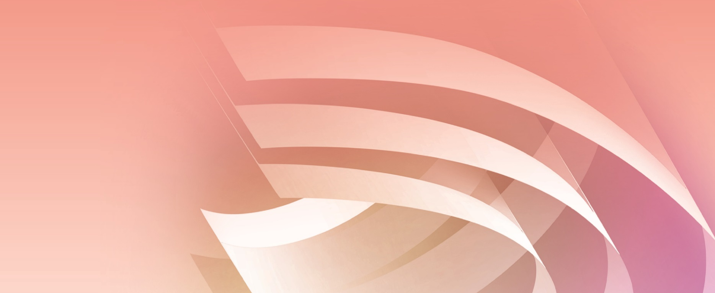
毛泽东思想和中国特色
社会主义理论体系概论

Slide 2



第三章
社会主义改造理论

Slide 3

一、
为什么要向社会主义社会过渡?
二、
新民主主义社会如何向社会主义社会过渡？
三、
如何认识社会主义基本制度的确立及其意义？

Slide 4
（二）新民主主义社会向社会主义社会过渡的现实依据
新民主主义社会是一个过渡性的社会，那么它要向哪个社会形态过渡呢？
新中国成立后国际国内的形势使得新民主主义社会
不可能过渡到资本主义社会

Slide 5
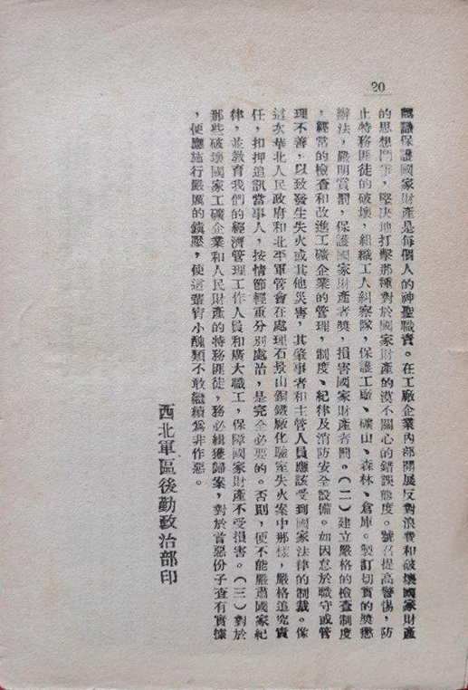
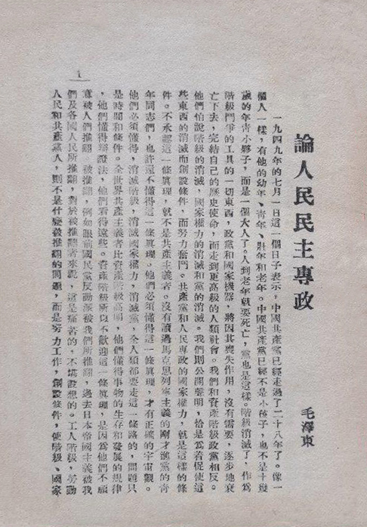
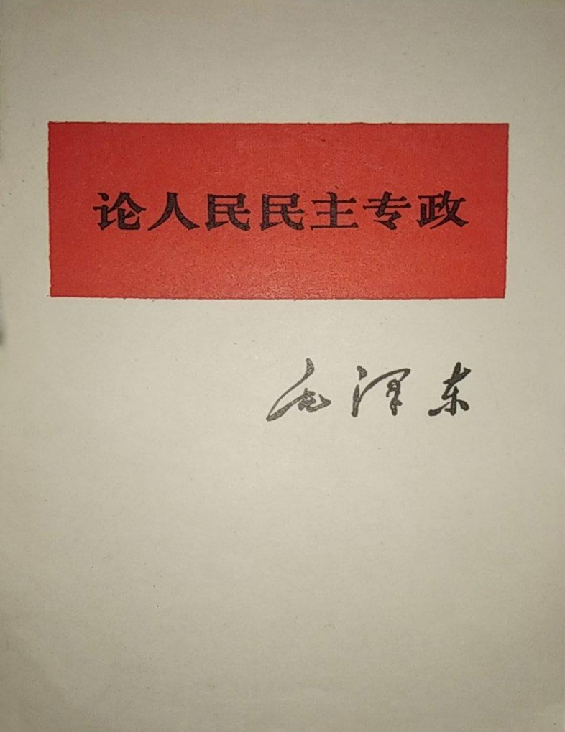
#D43A0B
一、为什么要向社会主义社会过渡？
专题四 社会主义改造理论
在政治上
新中国是工人阶级领导的以工农联盟为基础的人民民主专政的国家，马克思主义在思想文化领域处于指导地位，中国共产党执政并得到人民群众的广泛拥护。
毛泽东思想和中国特色社会主义理论体系概论

Slide 6
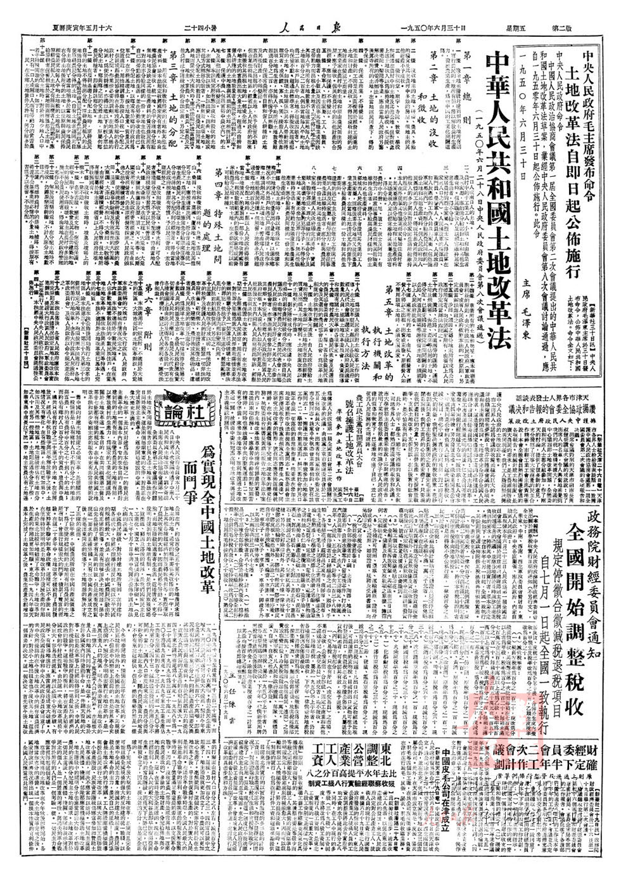
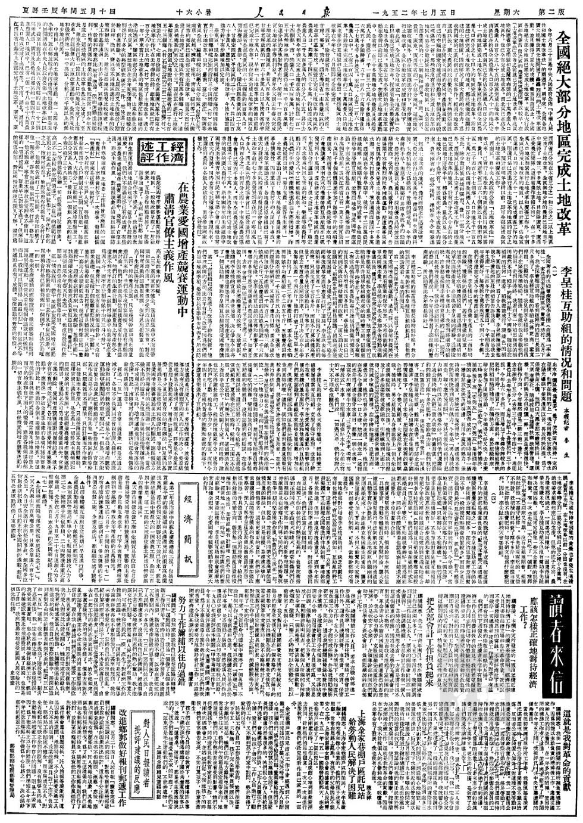
1950年6月
1952年
1950年6月30日，《人民日报》上刊登的《中华人民共和国土地改革法》
除了一部分少数民族地区和台湾省以外，全国土地改革基本完成，3亿多无地少地的农民获得了土地，占了当时农业人口的60%—70%
这极大地提高了中国共产党执政的威望
毛泽东思想和中国特色社会主义理论体系概论

Slide 7
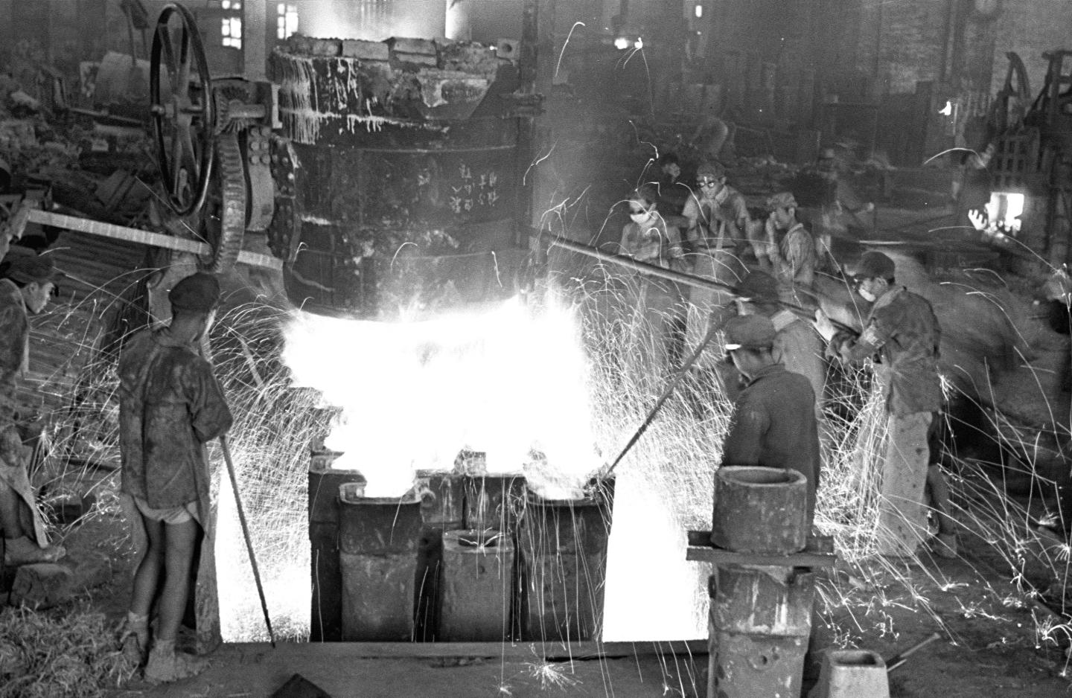
在经济上
社会主义经济在不断发展，逐步占据了领导地位。比如，国营工业在全国工业（不包括手工业）中的比重从1949年的34.2%上升到了1952年的52.8%，成为工业经济的主导性力量。此外，在全国商业、交通运输业、金融业等领域中，国营经济的力量都得到迅速发展。
1953年,国营本溪钢铁公司生产质地优良的不锈钢、高速工具钢等特殊钢材，供应各地制造电机和其他机械之用

Slide 8
1949—1952年经济的增长情况
（单位：亿元）
数据来源：《中国统计年鉴（1983）》
注：各项指标用当年价格计算。

Slide 9
“156项重点工程”行业分布情况
（单位：个）

Slide 10
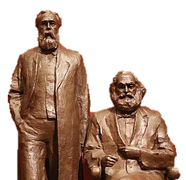
·
（三）新民主主义社会向社会主义社会过渡的理论依据
马克思、恩格斯认为，从资本主义社会到社会主义社会，需要经历一个从无产阶级夺取政权到利用国家政权对旧有的生产关系进行革命性的改造，逐步消灭私有制，确立公有制并大力发展生产力的过渡时期。这是一切走向共产主义的国家不可逾越的发展阶段。

Slide 11

日后国家在先进国家无产阶级的帮助下，
在先进国家无产阶级的帮助下，落后国家可以不经过资本主义发展阶段而过渡到苏维埃制度，然后经过一定的发展阶段过渡到共产主义。
——《列宁选集》第四卷，人民出版社2012年版，第279页。

Slide 12

一、为什么要向社会主义社会过渡？
专题四 社会主义改造理论
只有完成了由生产资料的私人所有制到社会主义所有制的过渡，才利于社会生产力的迅速向前发展，才利于在技术上起一个革命，改变为使用各类机器直至最先进的机器去工作的情况，借以达到大规模地出产各种工业和农业产品，满足人民日益增长着的需要，提高人民的生活水平，确有把握地增强国防力量，反对帝国主义的侵略，以及最后地巩固人民政权，防止反革命复辟这些目的。
——毛泽东：《革命的转变和党在过渡时期的总路线》
（1953年12月）
毛泽东思想和中国特色社会主义理论体系概论

Slide 13
高级农业生产合作社提前问世与新中国的国际影响
问题
《中共中央关于建国以来党的若干历史问题的决议》指出：“ 1955 年夏季以后，农业合作化以及手工业和个体商业的改造要求过急，工作过粗，改变过快，形式也过于简单划一，以致在长时间遗留了一些问题。”但总体来说，这些偏差同社会主义 改造的巨大成就相比，是次要的，非主流的。这些问题的存在，也正是今天改革中需要解决和正在解决的重大理论问题。

Slide 14
（1）积极引导农民组织起来，走互助合作道路
个体经济的积极性
积极性
互助合作的积极性

Slide 15
（2）遵循自愿互利、典型示范和国家帮助的原则，以互助合作的优越性吸引农民走上互助合作道路
农民
私有者
劳动者

Slide 16
（3）正确分析农村的阶级和阶层状况，制定正确的阶级政策
贫农（半数） 中农
中农
贫农＋下中农≈60%—70％（依靠的力量）
上中农
上中农

Slide 17
（4）坚持积极领导、稳步前进的方针，采取循序渐进的步骤
互助组——初级社———高级社

Slide 18
中国农村土地产权制度历史沿革
主体 时间 类型 | 1949年前 | 1949-1952年 | 1952-1956年 | 1956-1978年 | 1978-今
所有权主体 | 地主，中农、富农 | 地主 农民 | 农民 集体 | 集体 | 集体
经营权主体 | 贫农、雇 农，中农 、富农 | 农民 | 农民 | 合作社、生产队 | 农户、农业公司

Slide 19
过渡
形式
生产资料
经营
劳动
分配
性质
私有，对某些牲畜、农具共同使用，有少量公共财产
互助组
社会主义萌芽
个体经营
集体劳动
经营所得
初级社
牲畜、大农具私有，有较多公共财产
土地入股、统一经营
土地分红
和按劳分
配结合
半社会主义
集体劳动
高级社
土地及其它主要生产资料归集体所有
统一经营
集体劳动
按劳分配
社会主义

Slide 20
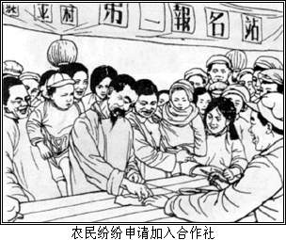

Slide 21
到1956年底，全国入社农户占总农户的96.3%，5亿多农民在党的领导下通过合作化，走上了社会主义道路。
96.3%
70%
全国入社农户占总农户的96.3% 比例图

Slide 22

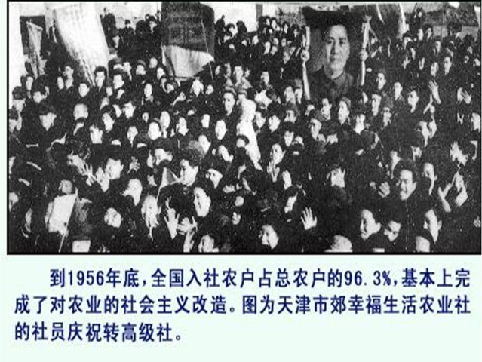

Slide 23
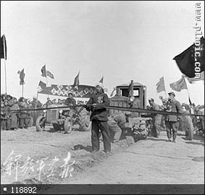
从1952年开始，全国农业在互助合作的基础上，逐步建立了初级农业生产合作社，后来又转入高级农业生产合作社。

Slide 24
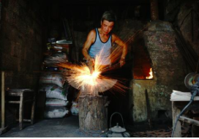
手工业的社会主义改造
手工业者：容易受天灾人祸、市场竞争、季节影响，易发生两级分化
例如：
铁匠
三月菜花黄，铁匠称霸王，过了小满，就是苦五、绝六、淡七月。过了七月又进入八活、九金、十银的季节。

Slide 25
手工业改造 对手工业的社会主义改造经历的由小到大、由低级到高级的具体三个步骤
第一步
手工业供销小组
第 二 步
手工业供销合作社
第 三 步
手工业生产合作社
稳步
稳步

Slide 26
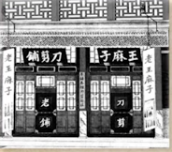
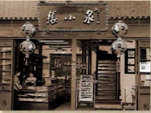
问题：
修理和服务行业集中生产、撤点太多，群众日用品品种减少，质量下降，一些均有民族特色的东西面临失传危险。

Slide 27
到1956年，参加合作社的手工业已占其总数的91.7%，产值占全国手工业总产值的93%，全国基本上实现了手工业合作化。
93%
入社手工业产值93%
70%

Slide 28

二、新民主主义社会如何向社会主义社会过渡？
（一）党在过渡时期的总路线
（二）对农业、手工业的社会主义改造
（三）对资本主义工商业的社会主义改造
（四）社会主义改造的历史经验

Slide 29

（一）党在过渡时期的总路线
新民主主义社会要过渡到社会主义社会，但是何时过渡、怎样过渡？
毛泽东和党的其他领导人对这一问题的认识经历了一个逐步发展变化的过程

Slide 30
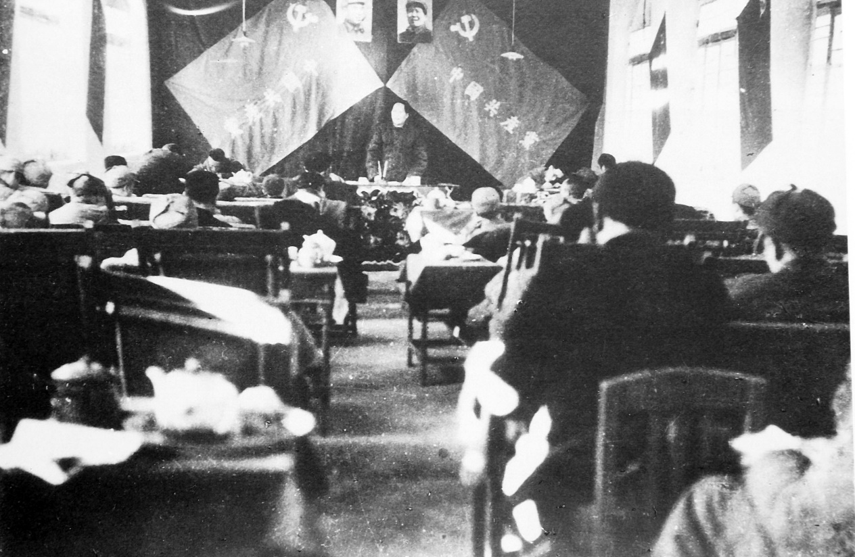
党的七届二中全会提出：
使中国“稳步地由农业国转变为工业国，由新民主主义国家转变为社会主义国家”，即“两个转变”同时并举的思想。
党的七届二中全会会场

Slide 31
1951年前后，党内大体形成了先用三个五年计划的时间搞工业化建设，再到社会主义过渡的共识
过渡时间
转变条件
过渡的步骤和方式
估计为
15年到20年
只有实现了国家工业化，才能实现私营工业国有化和农业集体化
当工业发展了、国营经济壮大了的时候，就可以进一步实行资本主义工商业的国有化和个体农业的集体化

Slide 32
1949年人均工业品产量
发电量 | 7.9千瓦/时
原油 | 0.36千克
原煤 | 59千克
钢 | 0.29千克
纱 | 0.6千克

Slide 33
1952年
我国国民经济得到恢复，民主革命的遗留任务已经完成，政治、经济及社会面貌发生了巨大变化。
这时，毛泽东和党中央重新思考向社会主义过渡的时间和步骤问题。
1949年至1952年
党领导人民首先集中力量恢复国民经济，继续完成民主革命遗留的任务。

Slide 34
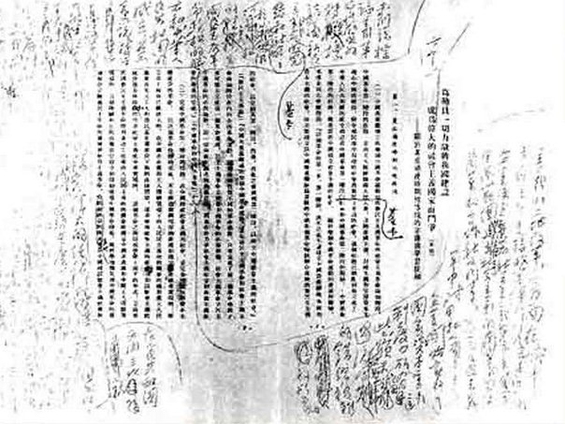
专题四 社会主义改造理论
过渡时期的总路线和总任务
从中华人民共和国成立，到社会主义改造基本完成，这是一个过渡时期。党在这个过渡时期的总路线和总任务，是要在一个相当长的时期内，逐步实现国家的社会主义工业化，并逐步实现国家对农业、对手工业和对资本主义工商业的社会主义改造。
毛泽东两次修改《为动员一切力量将我国建设成为伟大的社会主义国家而斗争——关于党在过渡时期总路线的宣传与学习提纲（草稿）》
毛泽东思想和中国特色社会主义理论体系概论

Slide 35
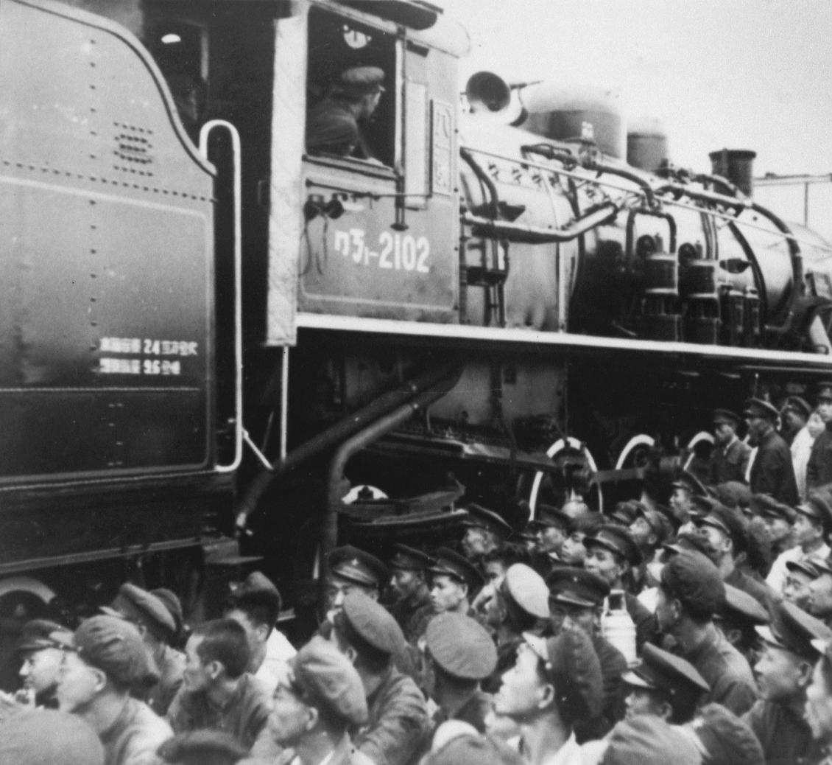
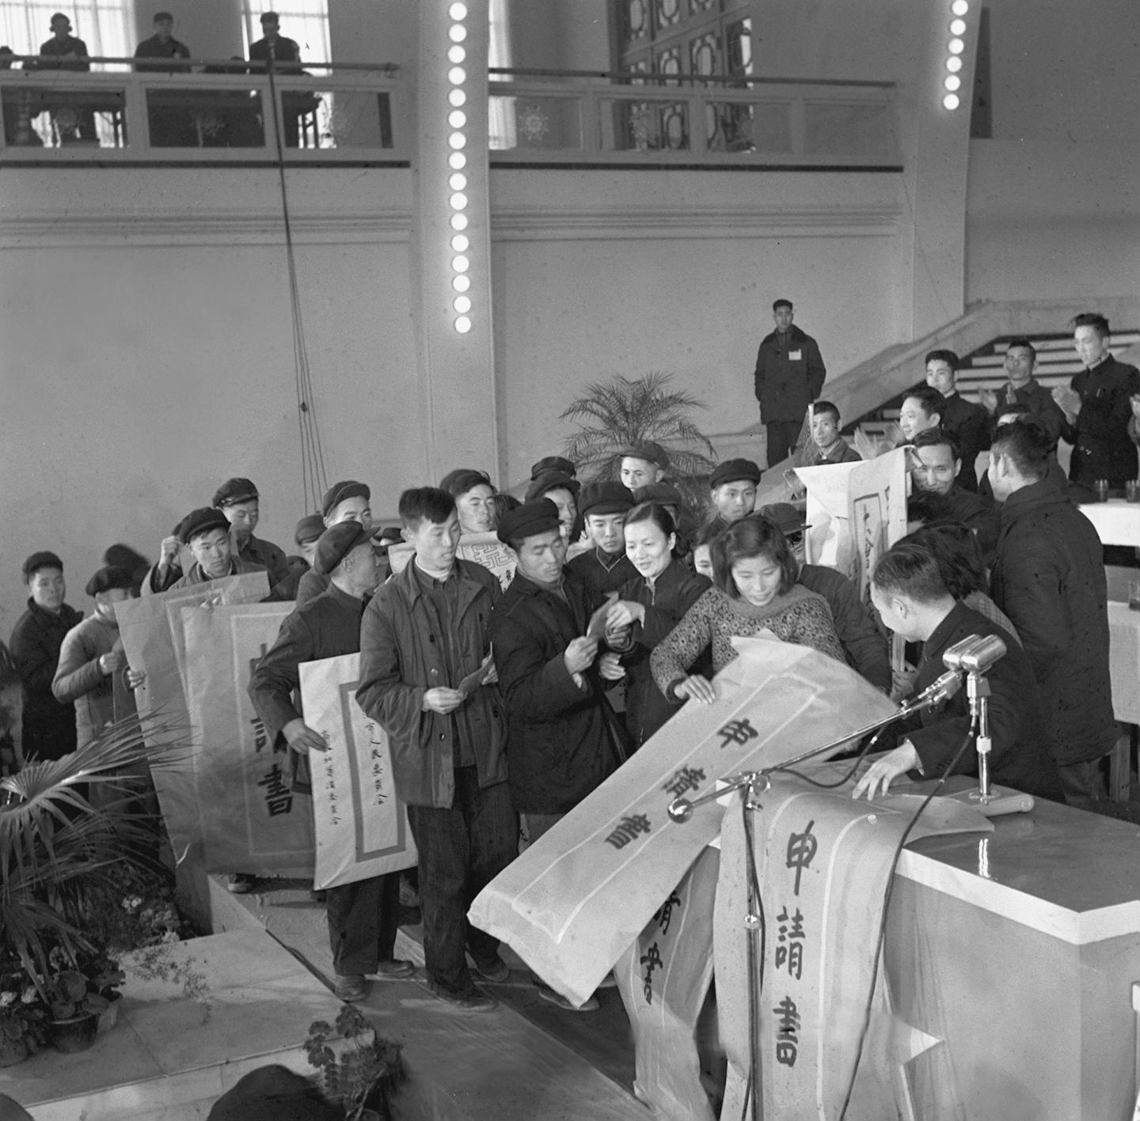
党在过渡时期总路线的核心内容是“一化三改”
“一化”就是实现国家社会主义工业化
“三改”就是完成对个体农业、手工业和资本主义工商业的社会主义改造
1952年，铁道部青岛四方铁路工厂制造出新中国第一个火车头“八一”号机车。这是四方铁路工厂职工欢送新机车“八一”号开出厂房
1956年1月18日，上海市举行郊区农业生产合作社代表会议。这是代表们纷纷把要求办高级社的申请书送上主席台
毛泽东思想和中国特色社会主义理论体系概论

Slide 36
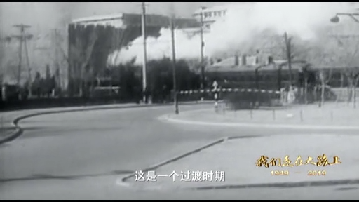
实现工业化是新中国的长远目标，事关千秋大业

Slide 37
二、新民主主义社会如何向社会主义社会过渡？
专题四 社会主义改造理论
“一体两翼”
好比一只鸟，它要有一个主体，这就是发展社会主义的工业，它又要有一双翅膀，这就是对农业、手工业的改造和对私营工商业的改造。
——《人民日报》社论：《一切为了实现国家的总路线—— 一九五四年元旦献辞》
（1954年1月1日）
毛泽东思想和中国特色社会主义理论体系概论

Slide 38
二、新民主主义社会如何向社会主义社会过渡？
专题四 社会主义改造理论
关于社会主义工业化和农业社会主义改造的相互关系问题，必须强调二者的紧密联系，而不可只强调前者，减弱后者。因为如果不使农业社会主义改造的速度和社会主义工业化的速度相适应，则社会主义工业化不可能孤立地完成，势必遇到极大的困难。
——中共中央批转辽宁省委《关于农业生产合作社问题的报告》
（1955年8月25日）
毛泽东思想和中国特色社会主义理论体系概论

Slide 39
在过渡时期总路线的指导下，中国共产党创造性地对个体农业、手工业和资本主义工商业进行社会主义改造，把个体所有制、私人所有制转变为社会主义公有制，在中国确立起了社会主义经济制度。
毛泽东思想和中国特色社会主义理论体系概论

Slide 40
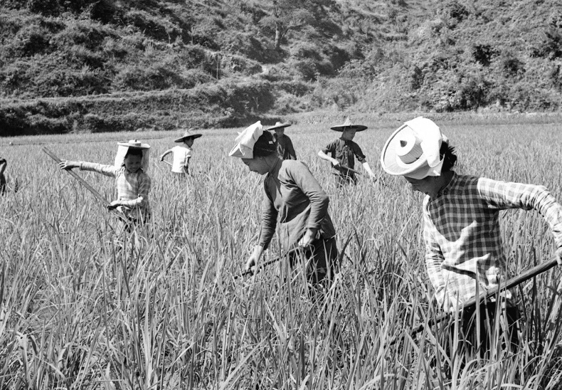
（二）对农业、手工业的社会主义改造
积极引导农民组织起来，走互助合作的道路
土地改革完成后
农民表现出两种积极性
个体经济的积极性
互助合作的积极性
福建永定县陈水柱互助组生产
党中央提出
不能挫伤个体经济的积极性，要发展互助合作的积极性，引导农民走互助合作道路
毛泽东思想和中国特色社会主义理论体系概论

Slide 41
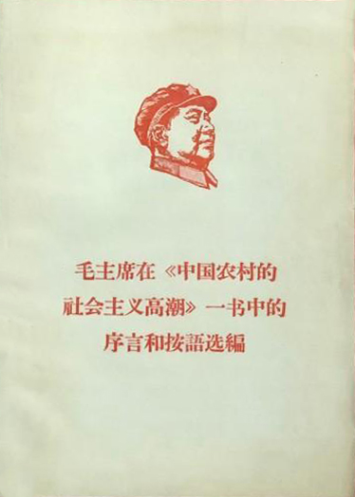
二、新民主主义社会如何向社会主义社会过渡？
专题四 社会主义改造理论
一切劳动农民，不论是哪个阶层，除了组织起来集体生产，是无法抵抗灾荒的。
——毛泽东：《<只有合作化才能抵抗天灾>一文按语》（1955年12月）
毛泽东思想和中国特色社会主义理论体系概论

Slide 42
遵循自愿互利、典型示范和国家帮助的原则
自愿互利
在对农业生产关系的改造中不进行强迫，由农民自己决定是否参加合作社。
典型示范
国家集中力量办好一批示范合作社，推动农业生产力的发展和入社农民生活水平的提高，从而调动农民加入合作社的积极性。
政府对新建农业生产合作社、一些生产经营困难的生产合作社在生产资料、发展生产、分配等方面进行积极扶助。
国家帮助

Slide 43
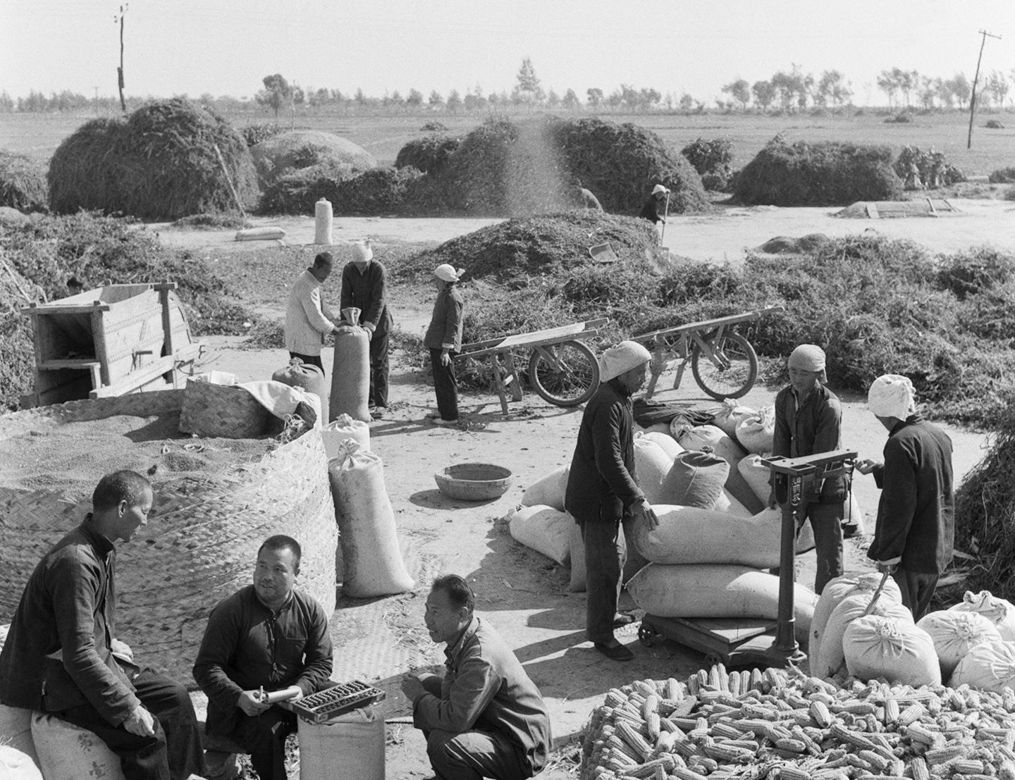
正确分析农村的阶级和阶层状况，制定正确的阶级政策
在改造过程中，党制定并贯彻执行了依靠贫下中农，发展互助合作，由逐步限制到最后消灭富农剥削的农村阶级政策，使农业合作化有了坚实的阶级基础和群众基础。
耿长锁农业生产合作社成立后取得玉米丰收

Slide 44
（3）正确分析农村的阶级和阶层状况，制定正确的阶级政策
贫农（半数） 中农
中农
贫农＋下中农≈60%—70％（依靠的力量）
上中农
上中农

Slide 45
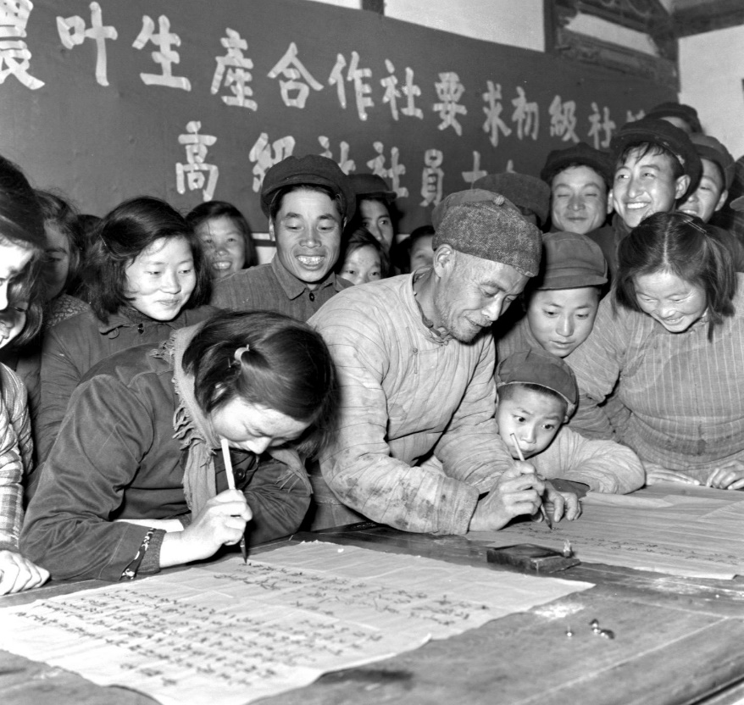
坚持积极领导、稳步前进的方针，采取循序渐进的步骤
农业的社会主义改造
经历了三个发展阶段：
高级农业生产合作社
（完全社会主义性质）
初级农业生产合作社
（半社会主义性质）
互助组
（社会主义萌芽性质）
上海郊区农民踊跃报名参加高级社
通过这三个阶段，逐步实现了
生产资料农民集体所有和按劳付酬
毛泽东思想和中国特色社会主义理论体系概论

Slide 46
农业生产合作社发展大事记
1951年9月
中共中央召开第一次农业互助合作会议，通过《中共中央关于农业生产互助合作的决议（草案）》。
1952年11月
成立以邓子恢为部长的中央农村工作部，负责指导农村互助合作运动。
1953年春
1953年10月
全国整顿后的初级农业合作社有1.5万多个，参加农户约27.5万户。
中共中央通过《关于实行粮食的计划收购与计划供应的决议》，实行粮食“统购统销”。

Slide 47
1953年12月
党中央通过《中共中央关于发展农业生产合作社的决议》，认为初级农业生产合作社已经显示出优越性，证明可以成为引导农民过渡到土地公有的完全社会主义的高级社的适当形式。
1954年底
初级社增加至48万个，参加各种互助组织的农户增加到7000万户，占全国农户的比重增加到60.3%。
1955年5月
经整顿后，全国保留65万个社。当年80%的合作社夏收增产。

Slide 48
1953—1956 年农业的发展情况
数据来源：《中国统计年鉴（1983）》

Slide 49
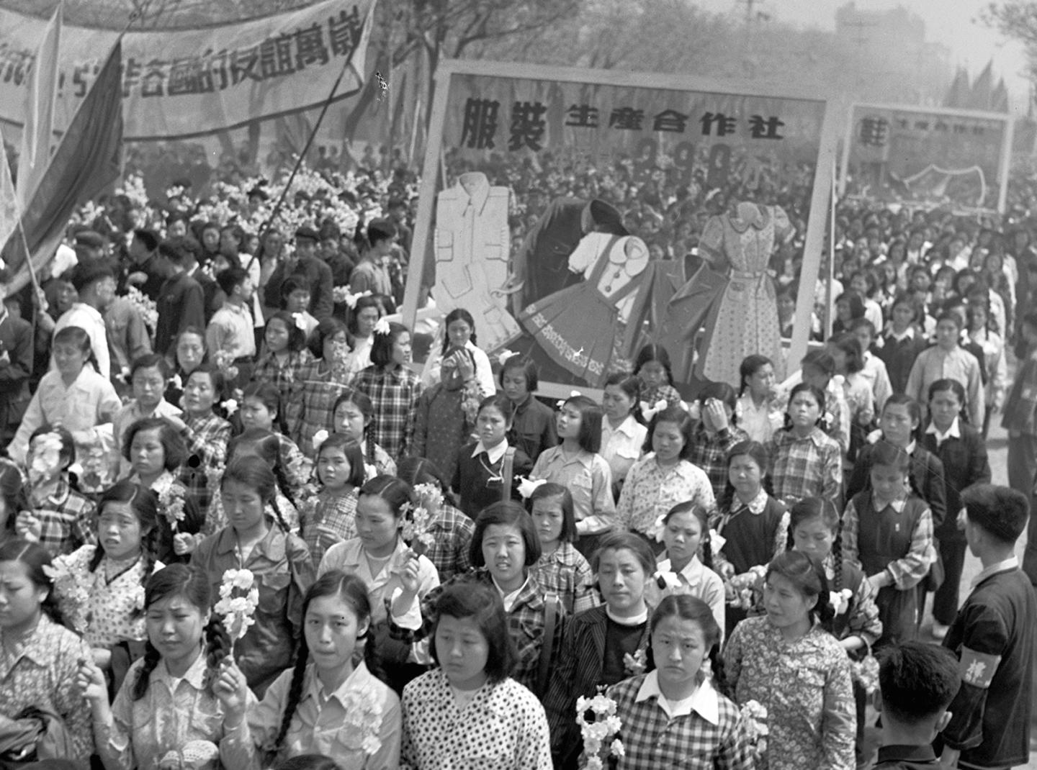
采取了积极领导、稳步前进的道路
在方法步骤上，通过
办手工业供销小组
办手工业供销合作社
建立手工业生产合作社
参加游行的手工业生产合作社的社员们
从供销合作入手逐步发展到走生产合作的道路
到1956年底，农业、手工业的社会主义改造基本完成
毛泽东思想和中国特色社会主义理论体系概论

Slide 50
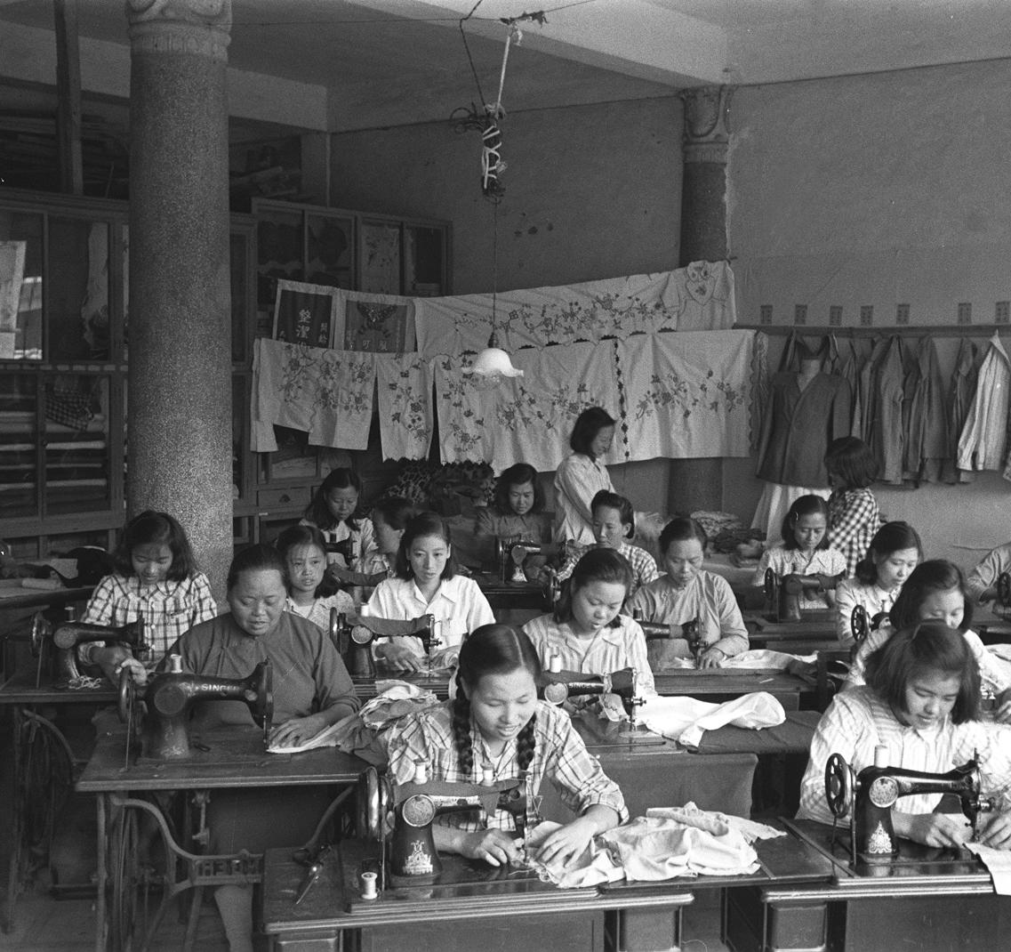
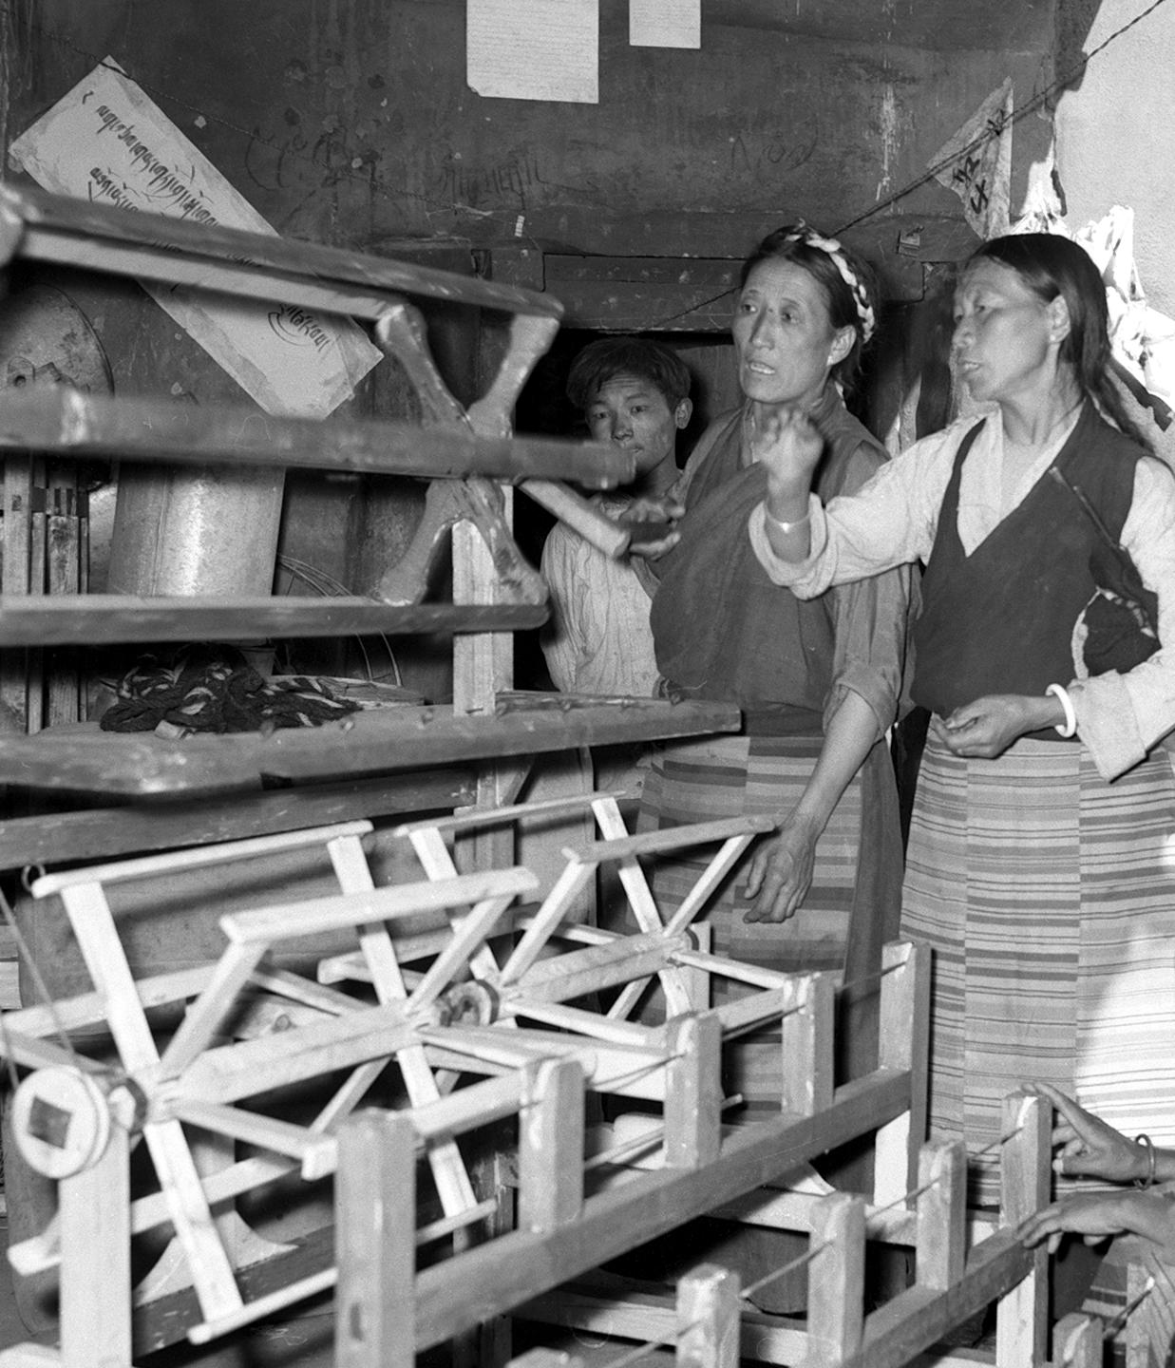
二、新民主主义社会如何向社会主义社会过渡？
专题四 社会主义改造理论
福建晋江县金井乡新街缝纫手工业合作社
西藏高原上第一个手工业合作社
——“七一”铁木生产合作社
毛泽东思想和中国特色社会主义理论体系概论

Slide 51
围绕农业社会主义改造的三次争论
补
土地革命后，党在农业的基本方向上的认识是一致的
但什么时候进行？如何进行？以怎样的速度进行？存在争议

Slide 52






1951年的新现象
经济生活水平

Slide 53
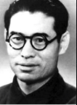
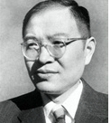
第一次争论
批评“要求单干，对组织起来苦恼”的思想，虽允许单干，但要强调领导、限制
党应该坚持新民主主义政策，防止左的偏向，对于农村的阶级分化问题，不要过分夸大其危险
高岗
张闻天

Slide 54
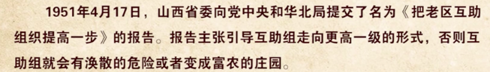
第二次争论
1951年山西农业生产合作社围绕是否要将互助组提高一步展开争论。

Slide 55
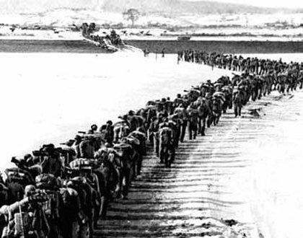
农业合作化运动同地缘政治不可分割的内在联系“试办合作社”

Slide 56
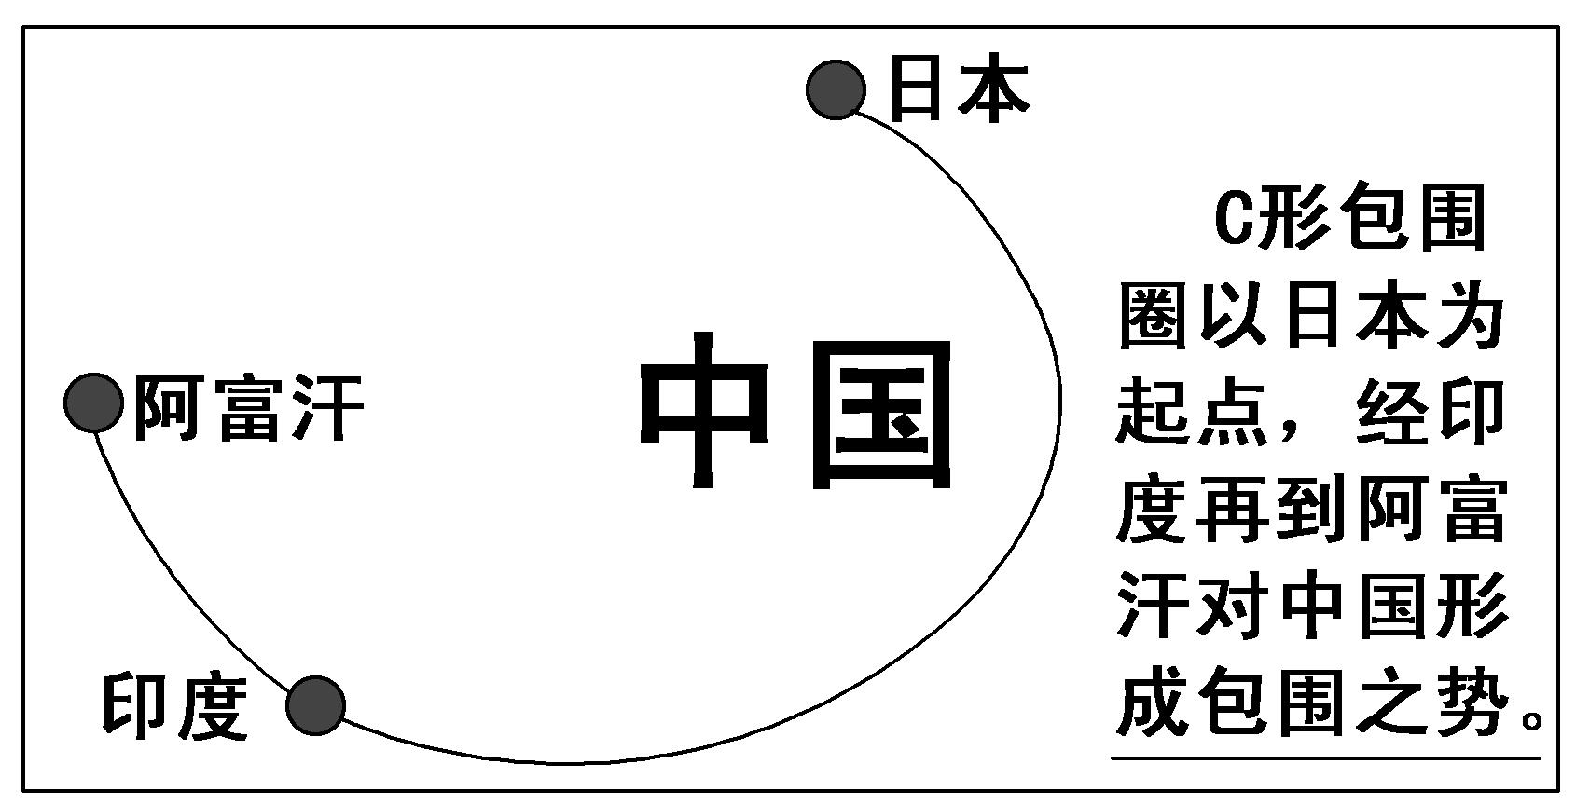
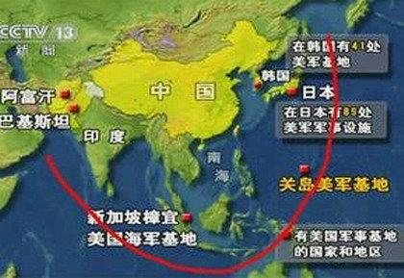
大力推进农业合作化
地缘政治环境的危机与初级农业合作社快速发展

Slide 57
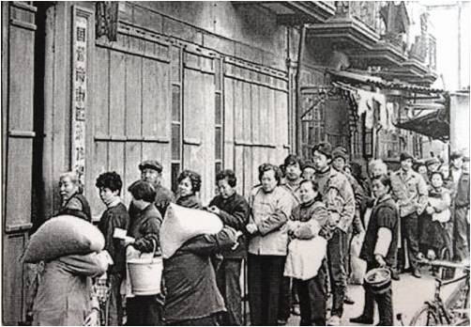
粮食统购统销

Slide 58
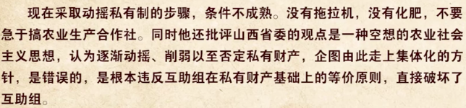

Slide 59
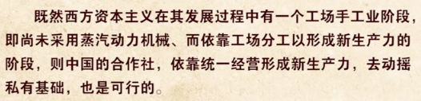
——毛泽东
农业合作化问题在当时，不仅是国内粮食危机的解决办法，更是工农业协调发展，搞好工业化的重要基础。
1953年12月16日《中共中央关于发展农业生产合作社 的决议》通过，推动新中国农业合作社由试办进入发展新阶段。

Slide 60
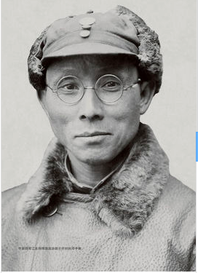
第三次争论——速度之争
为了加强对农业合作化运动的领导，中央成立了农村工作部，邓子恢于 1953 年初调中央农村工作部担任部长。邓子恢对农业合作化的发展强调慎重、稳步、秩序渐进。

Slide 61
第三次争论
提出：“必须坚持宁肯少些，但要好些的方针，必须发展一批，办好一批，在办好的基础上求发展。认为“这一批社会主义据点，将是吸引中贫农战胜乡村资本主义的基本阵地，巩固这一阵地，打好基础，尔后稳步前进，就可收到事半功倍之效，否则仍要走回头路，要快反慢。”

Slide 62
毛泽东认为农村关系紧张，是由于地主、富农和富裕中农对社会主义的反抗，而不是因为政府多购了 70 亿斤粮食。他认为，农民叫缺粮大部分是假的，是阶级斗争的反映。因此毛泽东主张全面规划，加快步伐。

Slide 63
1955 年 7 月 31 日《关于农业合作化问题》的报告中对邓子恢等同志的意见进行了批评：“在全国农村中，新的社会主义群众运动的高潮就要到来。我们的某些同志却像一个小脚女人，东摇西摆地在那里走路，老是埋怨旁人说：走快了，走快了。过多的平评头品足，不适当的埋怨，无穷的忧虑，数不尽的清规和戒律，以为这是指导农村中祖宗主义群众的正确方针。否，这不是正确的方针，这是错误的方针。”甚至还指责说“有些同志被几十万个小型合作社吓昏了”，被“胜利吓昏了头脑”，是“从资产阶级、富农，或者具有资源共享本主义自发倾向的富裕中农立场出发。”他认为这些都是“右”的错误，要克服掉。

Slide 64
争论的焦点：
大发展？
农业合作社
巩固基础上的小发展

Slide 65
中国农村土地产权制度历史沿革
主体 时间 类型 | 1949年前 | 1949-1952年 | 1952-1956年 | 1956-1978年 | 1978-今
所有权主体 | 地主，中农、富农 | 地主 农民 | 农民 集体 | 集体 | 集体
经营权主体 | 贫农、雇 农，中农 、富农 | 农民 | 农民 | 合作社、生产队 | 农户、农业公司

Slide 66
过渡
形式
生产资料
经营
劳动
分配
性质
私有，对某些牲畜、农具共同使用，有少量公共财产
互助组
社会主义萌芽
个体经营
集体劳动
经营所得
初级社
牲畜、大农具私有，有较多公共财产
土地入股、统一经营
土地分红
和按劳分
配结合
半社会主义
集体劳动
高级社
土地及其它主要生产资料归集体所有
统一经营
集体劳动
按劳分配
社会主义

Slide 67
（三）对资本主义工商业的社会主义改造
马克思、恩格斯曾设想用暴力没收与和平赎买这两种方式来变革所有制，认为如果能用赎买的办法变革所有制，将是“最便宜不过了”。
列宁曾设想通过国家资本主义对资产阶级进行和平赎买。

Slide 68
中国共产党根据中国资本主义工商业的实际情况
采取了赎买的方式进行和平改造
在社会主义革命时期，民族资产阶级既有剥削工人取得利润的一面，又有拥护宪法、愿意接受社会主义改造的一面。
原因一
原因二
中国共产党与民族资产阶级长期保持着统一战线的关系。
我国建立了人民民主专政的国家政权，建立了强大的社会主义国营经济并掌握了国家的经济命脉，造成了私人资本主义在政治上、经济上对社会主义的依赖。
原因三

Slide 69
实行和平赎买的优点
在经济上
发挥私营工商业在国计民生方面的积极作用，促进国民经济发展。
在政治上
有利于争取和团结民族资产阶级
有利于团结各民主党派和各界爱国民主人士，巩固和发展统一战线
有利于发挥民族资产阶级中大多数人的知识、才能、技术专长和管理经验
有利于争取和团结那些原来同资产阶级相联系的知识分子为社会主义建设服务

Slide 70
采取从低级到高级的国家资本主义的过渡形式
在国家直接控制和支配下的资本主义经济。
国家资本主义
毛泽东思想和中国特色社会主义理论体系概论

Slide 71
采取从低级到高级的国家资本主义的过渡形式
初级形式
高级形式
委托加工
计划订货
个别行业公私合营
统购包销
经销代销
全行业的公私合营
毛泽东思想和中国特色社会主义理论体系概论

Slide 72
低级形式的国家资本主义
是指政府为了帮助私营工商业克服生产困难、解决产品销售等问题
通过
四种形式
委托加工
计划订货
统购包销
经销代销
形成的与私营工商业的合作经济形式

Slide 73
“四马分肥”

Slide 74
高级形式的国家资本主义
分为两个阶段
个别行业的公私合营
全行业的公私合营
这两种形式本质上是一样的
国家通过投资入股的方式实现国家和资本家共同占有生产资料。同时，国家在私营工商业中派驻代表，介入私营工商业的组织、管理和发展方案的制定，使私营工商业能够根据国家建设和计划的需要开展生产。
在分配上，则仍然实行“四马分肥”。

Slide 75
两种高级形式的
国家资本主义的区别
领域
程度
在实现了全行业的公私合营后，国家通过接受和核算资产，定股定息，派干部负责企业的生产和经营，使原来的私营工商业变成了社会主义性质的工商企业。
毛泽东思想和中国特色社会主义理论体系概论

Slide 76
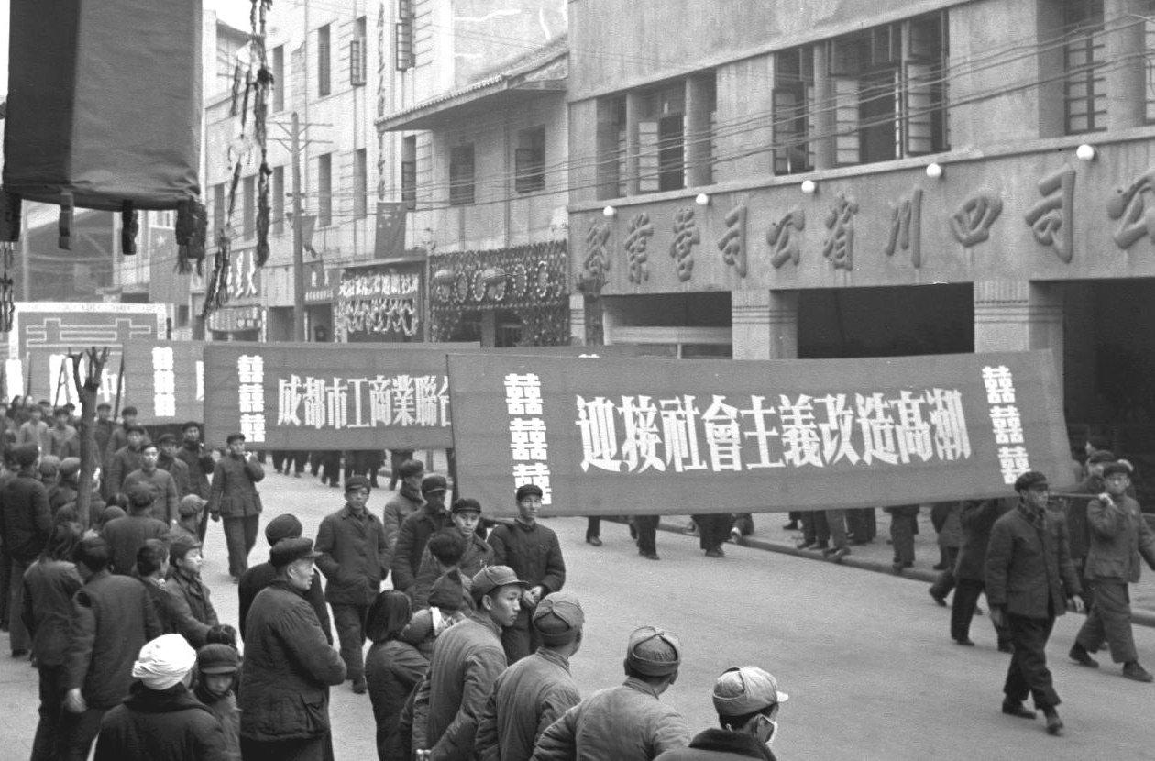
把资本主义工商业者改造为自食其力的社会主义劳动者
在对资本主义工商业的改造中，中国共产党没有把民族资产阶级作为“阶级敌人”打倒，而是依据“量才使用，适当照顾”的原则，对他们在政治上适当安排、工作上发挥作用、生活上妥善照顾，把原来的民族资本家改造成了自食其力的社会主义劳动者。
1956年1月17日，成都市人民举行了盛大的庆祝游行。这是工商业者抬着“迎接社会主义改造高潮”的横牌，参加游行

Slide 77
二、新民主主义社会如何向社会主义社会过渡？
专题四 社会主义改造理论
工商业者不是国家的负担，而是一笔财富，他们过去和现在都起了积极作用。
——毛泽东：《同工商界人士的谈话》
（1956年12月8日）
毛泽东思想和中国特色社会主义理论体系概论

Slide 78




Slide 79
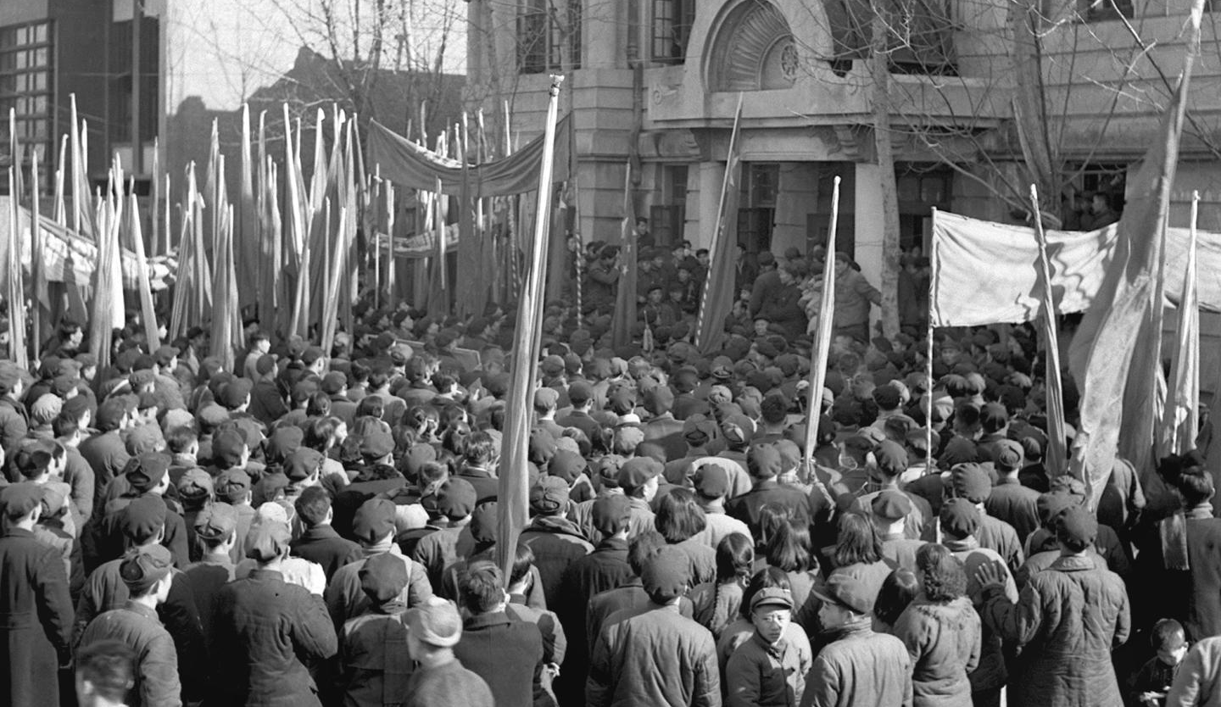
二、新民主主义社会如何向社会主义社会过渡？
专题四 社会主义改造理论
南京市资本主义工商业改造进入高潮
毛泽东思想和中国特色社会主义理论体系概论

Slide 80
1953—1956年工商业的发展
（单位：亿元）
数据来源：《中国统计年鉴（1983）》
注：各项指标用当年价格计算。

Slide 81
（四）社会主义改造的历史经验
坚持社会主义工业化建设与社会主义改造同时并举
采取积极引导
逐步过渡的方式
用和平方法进行改造

Slide 82
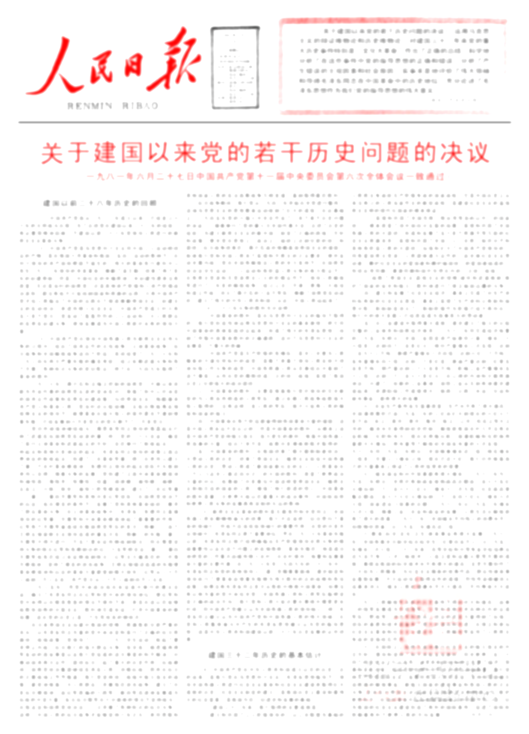
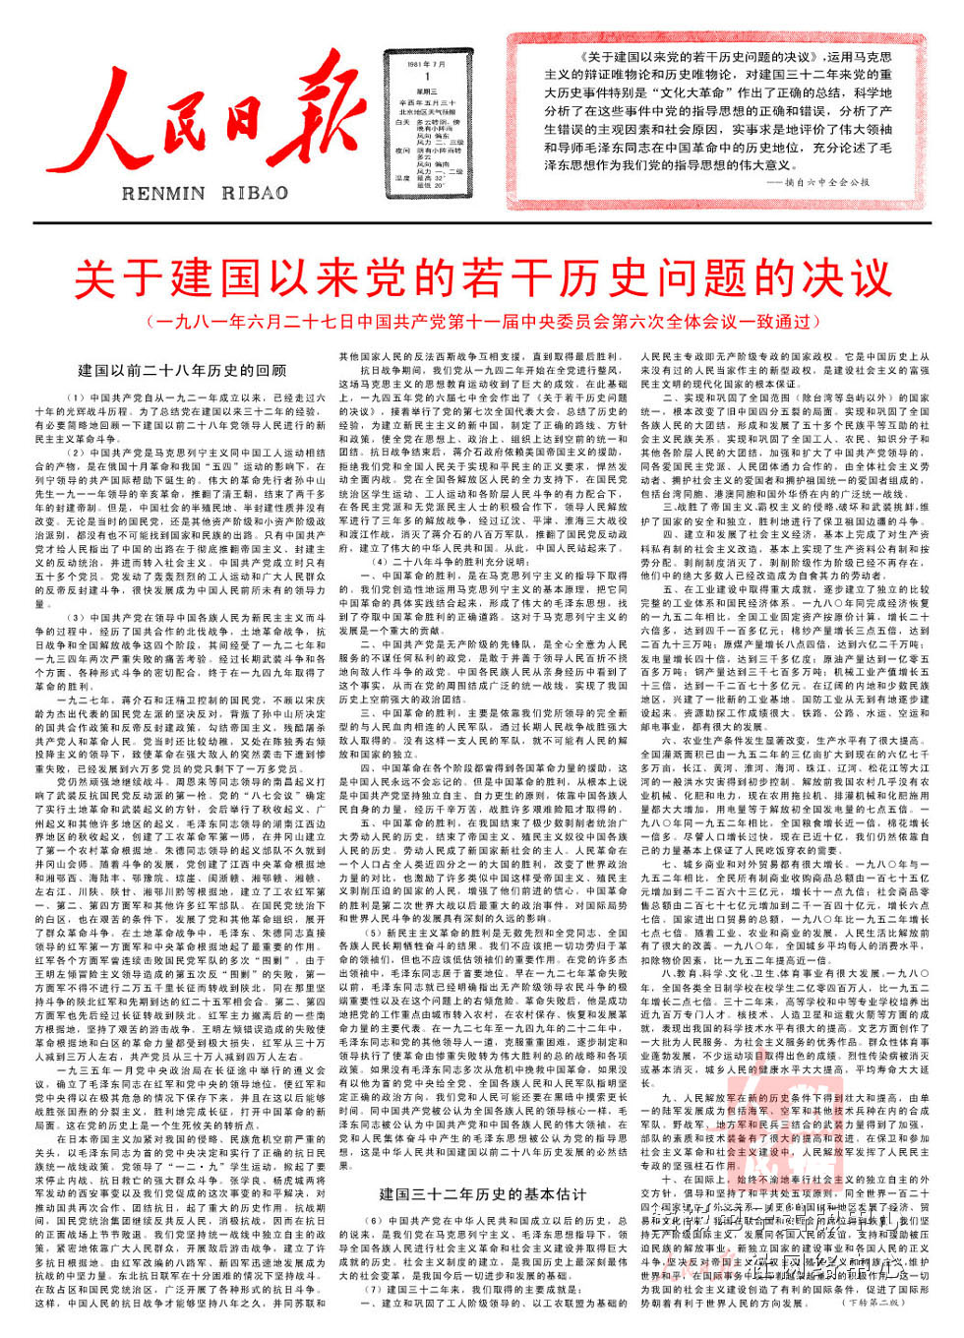
二、新民主主义社会如何向社会主义社会过渡？
专题四 社会主义改造理论
在社会主义改造过程中
也出现了一些问题
要求过急
工作过粗
改变过快
形式也过于简单划一
对于一部分原工商业者的使用和处理不当
毛泽东思想和中国特色社会主义理论体系概论

Slide 83
我国社会主义改造的完成是中国共产党依靠人民取得的伟大创造
在改造中出现两个世所罕见的事实
在一个几亿人口的大国比较顺利地实现了复杂而深刻的社会变革，不仅没有造成生产力的破坏，反而促进了工农业和整个国民经济的发展。
生产关系的深刻变革没有引起巨大的社会动荡，反而极大地加强人民的团结，并且是在人民普遍拥护下完成的。

Slide 84

二、新民主主义社会如何向社会主义社会过渡？
专题四 社会主义改造理论
创造性地回答了
经济文化落后国家能不能建立社会主义的问题
如何用和平的方法消灭资产阶级的问题
如何引导农民走社会主义道路的历史课题
毛泽东思想和中国特色社会主义理论体系概论

Slide 85
创造性地回答了经济文化落后国家能不能建立社会主义的问题
党在进行社会主义改造中
一方面
采取正确的政策和措施实现生产关系领域的变革
一方面
推动生产力的发展，积极开展社会主义工业化建设
证明了在一个还不发达的中国也能搞社会主义，为经济文化落后国家走向社会主义提供了“中国经验”，大大深化了人们对马克思主义关于过渡理论科学性的认识。
毛泽东思想和中国特色社会主义理论体系概论

Slide 86
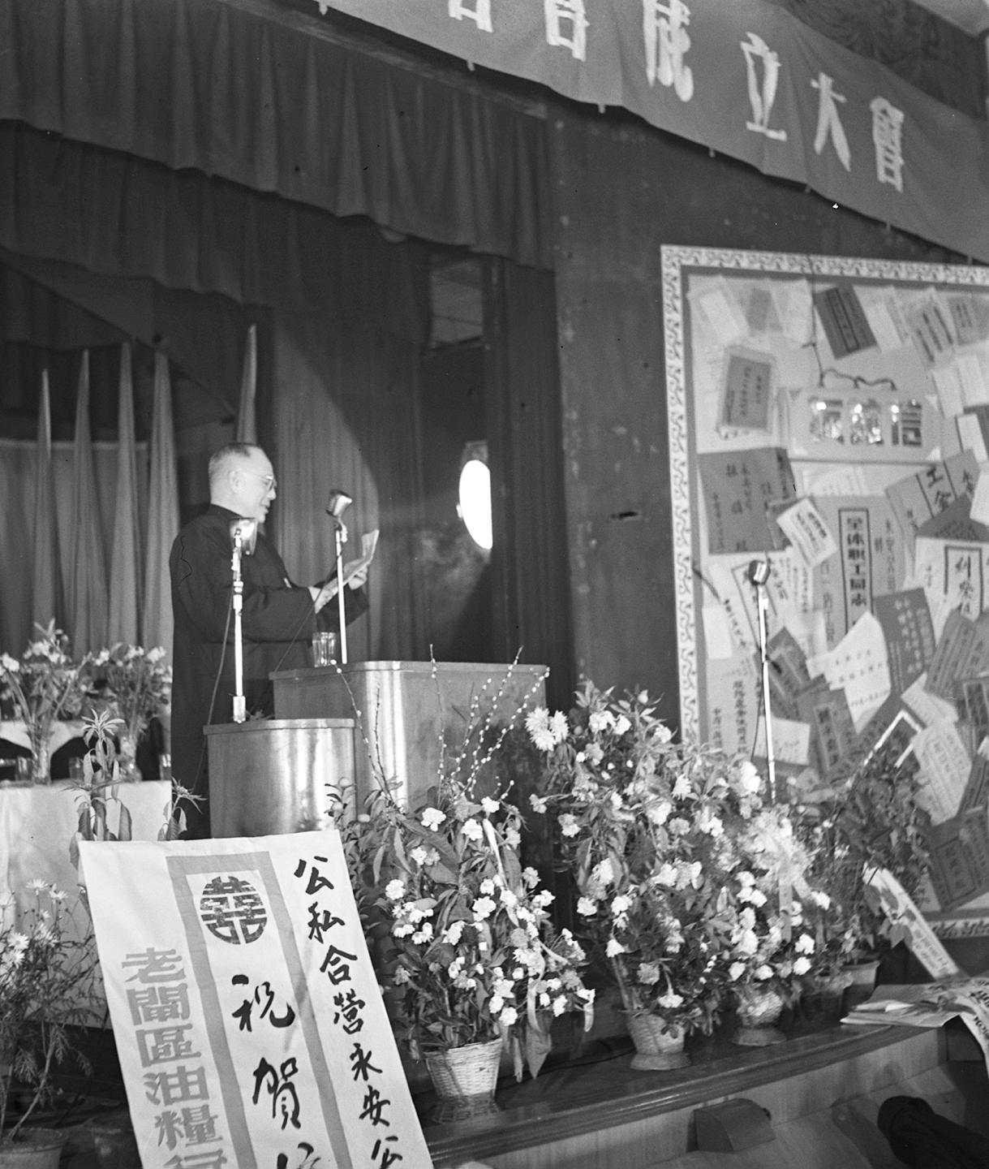
创造性地回答如何用和平的方法消灭资产阶级的问题
“和平赎买”政策实现了原则性与灵活性的统一，从而在世界社会主义运动史上第一次实现了和平赎买的理论设想，科学回答了在过渡时期中改造资产阶级的问题。
上海永安公司于1956年1月正式公私合营

Slide 87
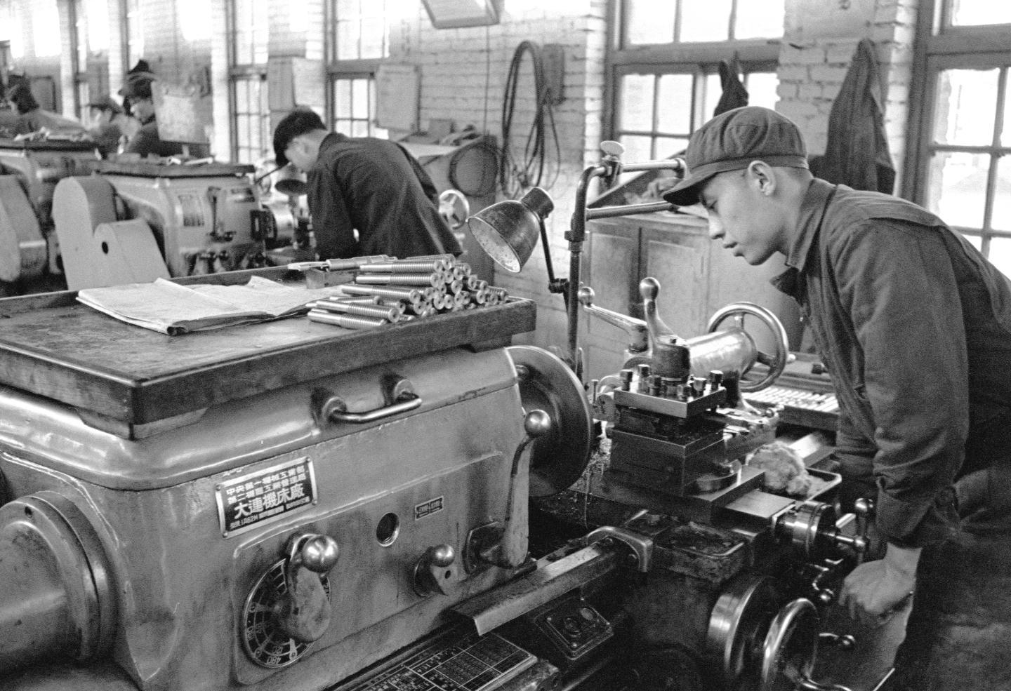
创造性地回答了如何引导农民走社会主义道路的历史课题
中国共产党把农业合作化视为在经济上组织农民的最重要形式，采取了逐步前进、团结绝大多数农民的办法，引导农民从自身的经验中提高社会主义觉悟，适应新的生活方式和生产方式，创造性地解决了如何引导农民走社会主义道路的历史课题。
1955年12月，北京农业机械厂工人开展劳动竞赛支援农业合作化

Slide 88



二、新民主主义社会如何向社会主义社会过渡？
专题四 社会主义改造理论
重点解析
如何看待“早知今日，何必当初”的观点？
毛泽东思想和中国特色社会主义理论体系概论

Slide 89
三、如何认识社会主义基本制度的确立及其意义？
（一）社会主义基本制度的确立
（二）社会主义基本制度确立的重大意义

Slide 90
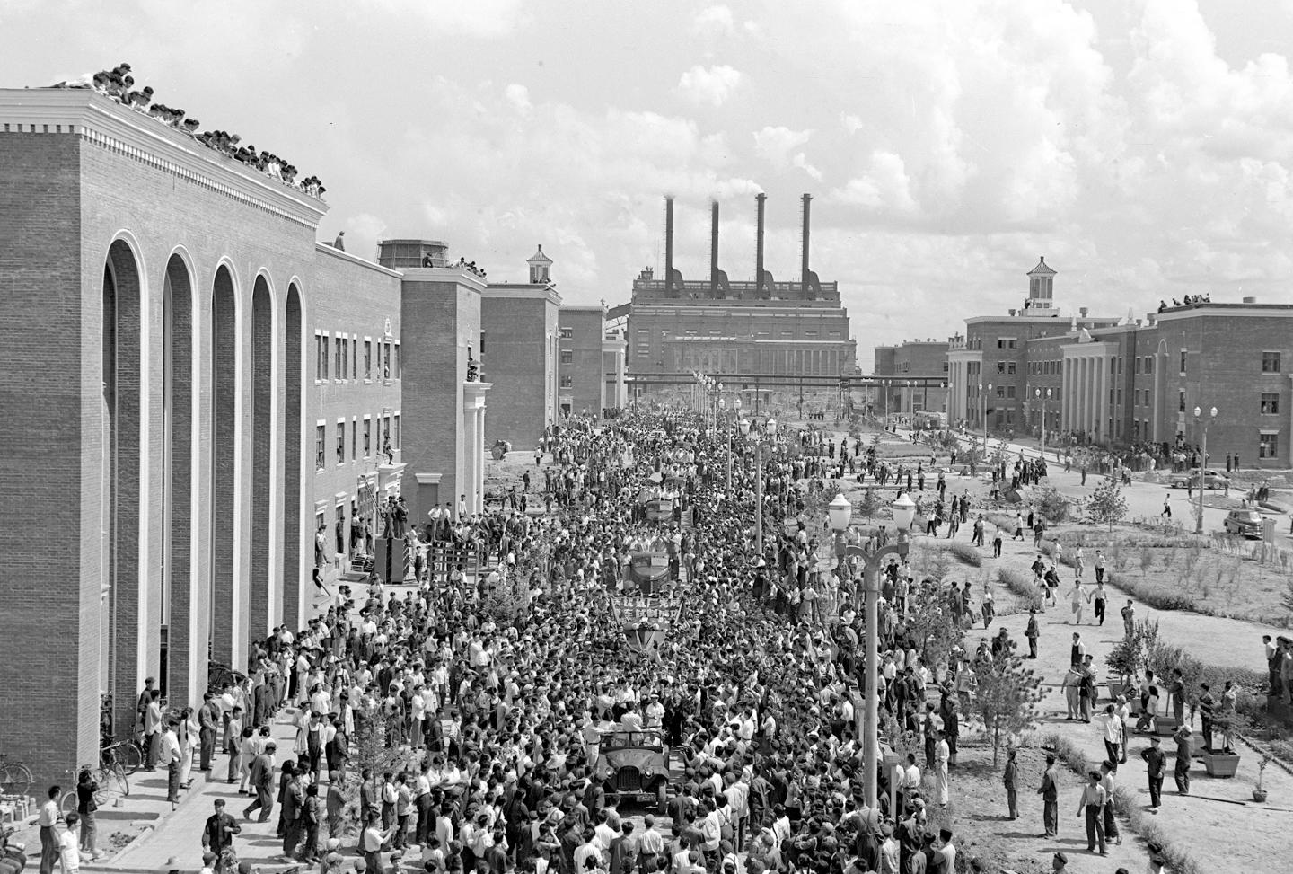
（一）社会主义基本制度的确立
在经济上
到1956年下半年，社会主义性质的国营经济、合作社经济和公私合营经济占国民收入的92.9%，全国1.1亿农户中96.3%的农户参加了农业生产合作社，表明以生产资料公有制为基础的社会主义基本经济制度建立起来。这是社会主义改造的主要成果。
1956年7月，第一批国产解放牌载重汽车开出长春第一汽车制造厂

Slide 91
1956年国民收入比例表
社会主义改造基本完成，我国社会经济结构发生了根本变化，社会主义经济成分已占绝对优势，社会主义公有制已成为我国社会的经济基础，标志着中国历史上长达数千年的阶级剥削制度的结束和社会主义基本制度的确立。

Slide 92
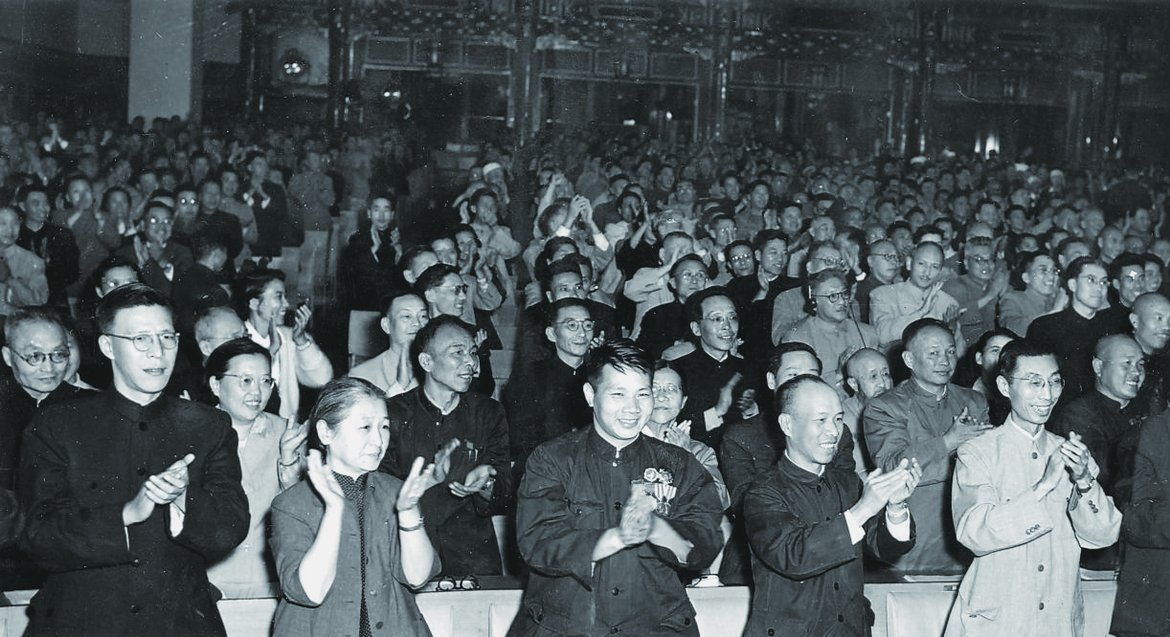
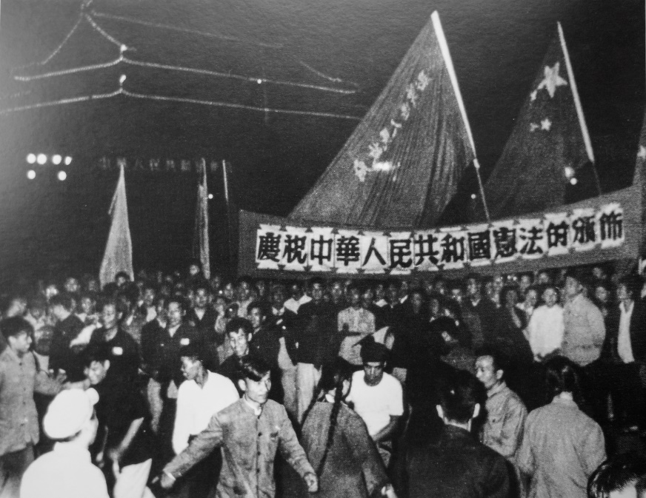
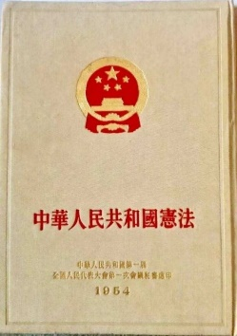
在政治上
1954年9月第一届全国人民代表大会召开，
会议通过了《中华人民共和国宪法》
这部宪法明确规定了我国人民民主专政的国体和人民代表大会的政体，确立了人民代表大会制度这一根本政治制度、中国共产党领导的多党合作和政治协商制度、民族区域自治制度等基本政治制度，表明我国由一个新民主主义国家转变为社会主义国家。
1954年9月第一届全国人民代表大会召开

Slide 93
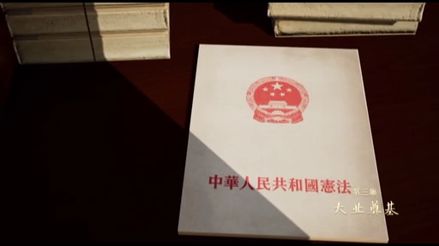
共和国首部宪法诞生始末

Slide 94
在社会关系上
亿万农民和其他个体劳动者已经变成社会主义的集体劳动者
工人阶级已经成为国家的领导阶级
知识界已经成为一支
为社会主义服务的队伍
剥削阶级作为一个阶级被消灭了

Slide 95
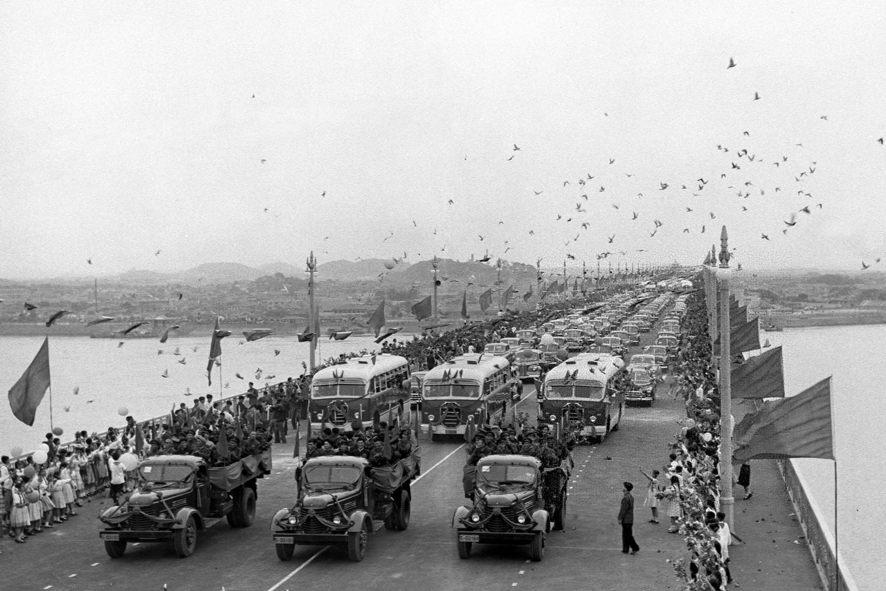
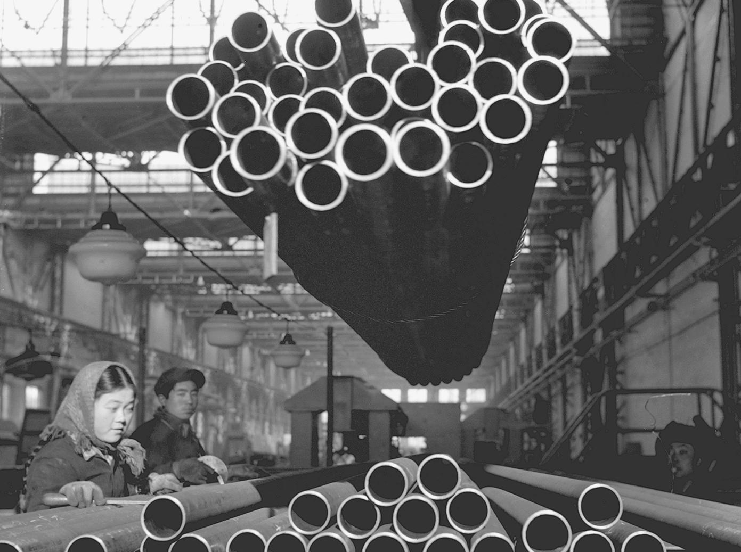
（二）社会主义基本制度确立的重大意义
社会主义基本制度的确立，极大地提高工人阶级和广大劳动人民的积极性、创造性，极大地促进了我国社会生产力的发展。
我国第一座无缝钢管厂
——鞍钢无缝钢管厂大批新制好的无缝钢管正被吊运输送出厂
中国第一座跨越长江的大桥
——武汉长江大桥举行通车典礼

Slide 96
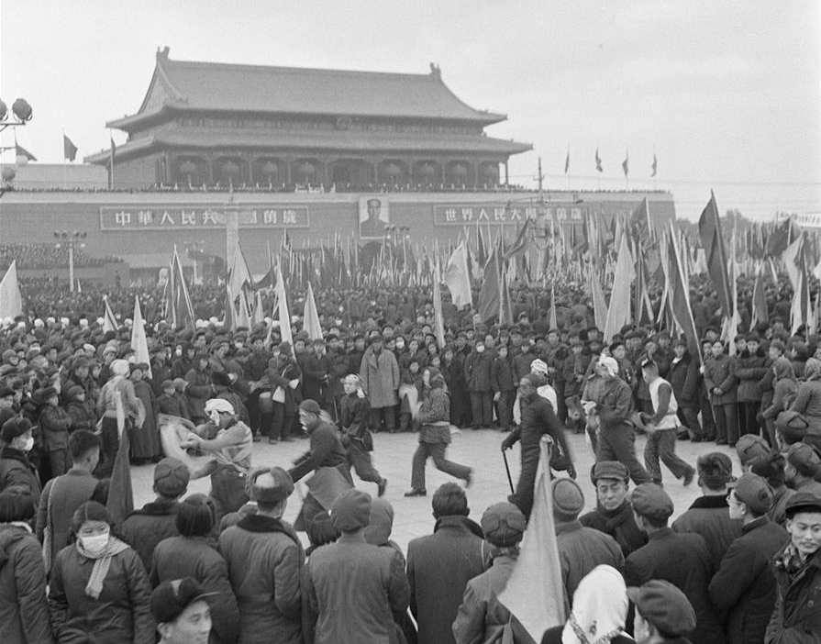
1956年1月15日，北京各界20多万人在天安门广场举行庆祝社会主义改造胜利联欢大会

Slide 97

1956年，北京天安门

Slide 98




三、如何认识社会主义基本制度的确立及其意义？
专题四 社会主义改造理论
社会主义基本制度的确立，是以毛泽东同志为主要代表的中国共产党人对一个脱胎于半殖民地半封建的东方大国如何进行社会主义革命问题的系统回答和正确解决，是马克思列宁主义关于社会主义革命理论在中国的正确运用和创造性发展的结果。
毛泽东思想和中国特色社会主义理论体系概论

Slide 99

党领导人民完成社会主义革命，消灭一切剥削制度，实现了中华民族有史以来最为广泛而深刻的社会变革，实现了一穷二白、人口众多的东方大国大步迈进社会主义社会的伟大飞跃。
——《中共中央关于党的百年奋斗重大成就和历史经验的决议》
（2021年11月11日）

Slide 100

专题小结
社会主义改造理论是毛泽东思想重要的组成部分。这一理论创造性地回答了新中国成立后，如何改造旧社会、建立新社会，如何尽快实现社会主义工业化等重大问题。这一理论回答了新中国为什么要向社会主义过渡、如何向社会主义过渡，向社会主义过渡留下了哪些宝贵经验等问题。

Slide 101
为什么要向社会主义
社会过渡？
新民主主义社会是一个过渡性的社会
新民主主义社会向社会主义社会过渡的现实依据
新民主主义社会向社会主义社会过渡的理论依据
党在过渡时期的总路线
社会主义改造理论
新民主主义社会如何向社会主义社会过渡？
对农业、手工业的社会主义改造
对资本主义工商业的社会主义改造
社会主义改造的历史经验
如何认识社会主义基本制度的确立及其意义？
社会主义基本制度的确立
社会主义基本制度确立的重大意义

Slide 102

1.为什么说新民主主义社会是一个过渡性社会？
2.怎样理解党在过渡时期的总路线？
3.如何认识我国社会主义改造的基本经验？
4.如何理解中国确立社会主义基本制度的重大意义？
思考题

Slide 103

《中国人民政治协商会议共同纲领》，《建国以来重要文献选编》第1册，中央文献出版社2011年版。
毛泽东：《在中国共产党第七届中央委员会第二次全体会议上的报告》，《毛泽东选集》第四卷，人民出版社1991年版。
毛泽东：《革命的转变和党在过渡时期的总路线》，《毛泽东文集》第六卷，人民出版社1999年版。
毛泽东：《关于国家资本主义经济》，《毛泽东文集》第六卷，人民出版社1999年版。

